Slide 1
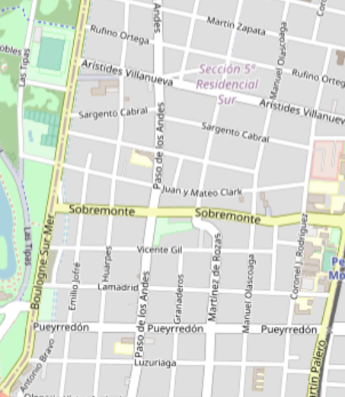
Implementacion del camino más corto sobre OpenStreetMap con Python
GRUPO F - Integrantes:
Biritos, Luis Agustin
Fiorenza, Brian Nahuel
Lumonte, Carlos Joel
Montes, Gabriel Agustin
San Martin, Franco Nicolás

Slide 2
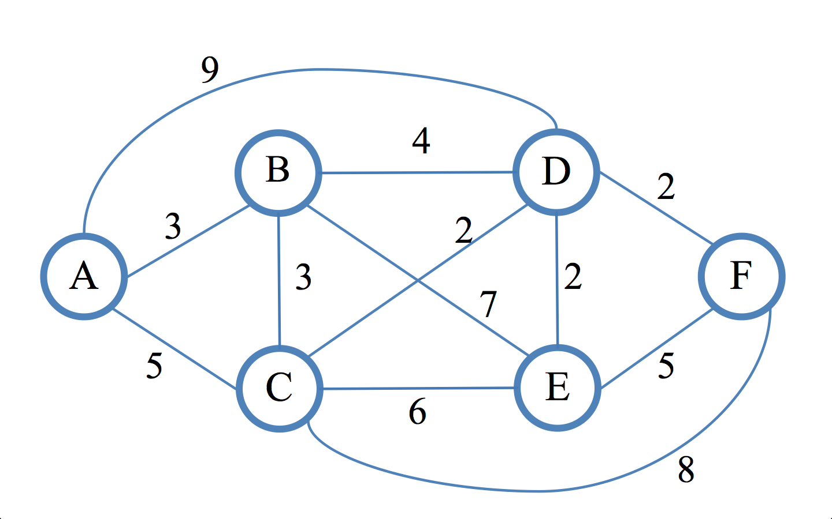
Estado preliminar
En el proyecto, se estuvo investigando inicialmente cómo resolver la implementación solicitada. Para ello fue necesario estudiar diferentes áreas: desde el algoritmo matemático más adecuado para solventar la minimización del camino más corto, hasta su implementación en el lenguaje de programación pedido (Python).
También se consideró la mejor manera de devolver los datos al usuario.
Se estuvo planteando definir el objetivo lo más claramente posible, ya que todo el proyecto gira en torno al mismo.

Slide 3
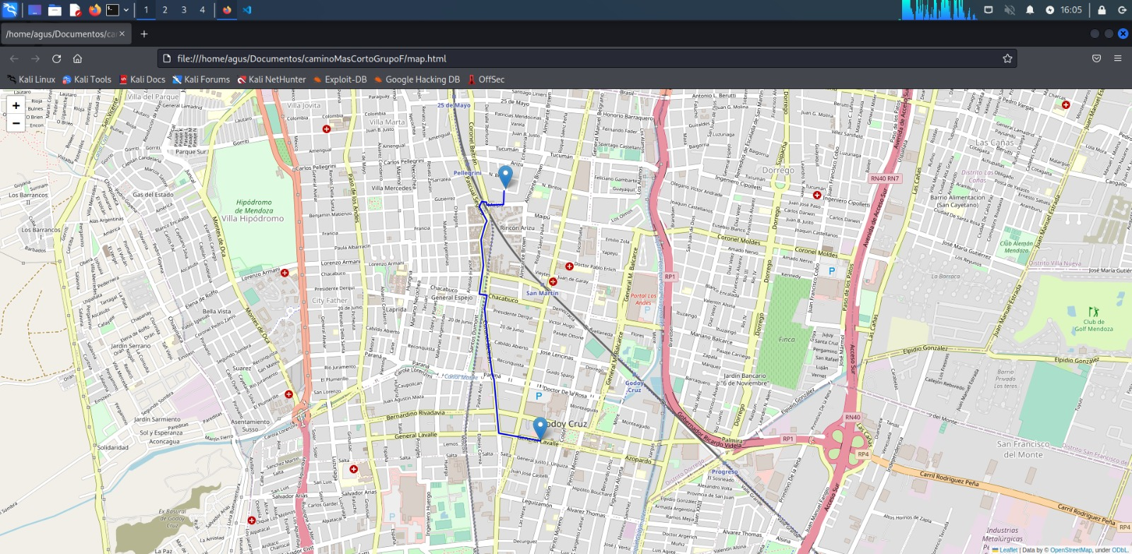
Cumplimiento de Objetivo inicial
Luego de un largo recorrido inicial de investigación y desarrollo, hemos considerado que para una primera etapa se ha logrado cumplir con el objetivo mínimo de obtener el camino más corto entre un punto origen y uno destino, teniendo en cuenta las direcciones de las calles. Para ellos realizamos el desarrollo en 2 etapas principales y a la vez subdividir ambas en pequeñas tareas para llevarlo a cabo.
Primero nos enfocamos en la investigación y aplicación del correcto funcionamiento del algoritmo que establece el camino más corto entre dos nodos.
Luego nos enfocamos en obtener los datos del Open Street Map, aplicar el algoritmo, luego crear el grafo correspondiente y finalmente mostrar por pantalla los resultados obtenidos.

Slide 4
Estado del Arte
Marco teórico
Teoría de Grafos
Problema del camino más corto
Algoritmo de Dijkstra
Bibliografía principal
Sitio oficial de Python:
https://www.python.org
Sitio oficial de Git:
https://git-scm.com
Sitio oficial de OpenStreetMap:
https://www.openstreetmap.org
Documentación de algunas dependencias utilizadas(sitios oficiales):
https://osmnx.readthedocs.io
https://networkx.org
https://python-visualization.github.io/folium/

